Slide 1
无锚点框的全卷积单阶段目标检测方法研究
答辩人：陶润洲
导 师：赵三元
时 间：2020/6/12

Slide 2
01
02
课题背景
算法介绍
Background of the Project
Introduction of the algorithm
03
04
实验流程
实验结果
Process of the experiment
Result of the experiment
05
总结反思
Reflection and Summary

Slide 3
01
课题背景
Background of the project

Slide 4
课题背景
借助人脑的工作方式，通过构建层次化的结构，层与层之间通过简单的规则去进行连接，使得计算机可以如同人类一样，在海量的外界知识中，自主的学习相关的知识、提取复杂的特征，进而帮助人类去寻找一些隐藏在事物内部的规律、特征。而这种学习方式的本质其实是构建一张“深层次”的图，所以被称为深度学习。

Slide 5
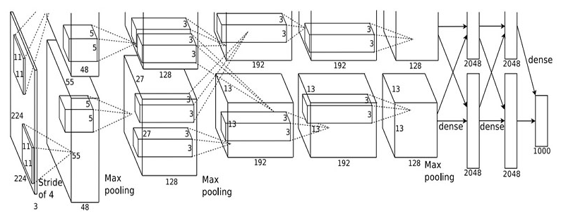
课题背景
自2006年深度学习概念提出来之后，大量的深度神经网络论文被发表。
2012年Hinton课题组通过AlexNet网络获得ImageNet图像识别大赛的冠军之后，深度神经网络开始正式进入人们视野。
目前，深度学习正在广泛的应用于计算机视觉领域中，而目标检测作为其基础任务之一，也在飞速的发展。

Slide 6
课题背景
基于锚点框目标检测算法
无锚点框目标检测算法
通过预定义一组不同位置不同尺寸的锚点框，用于检测识别目标，避免多尺度遍历滑窗，使检测效果更好、检测速度更快。
例如: Faster R-CNN (15'ICCV)
SSD (16'ECCV)
通过使用关键点等特征来取代锚点框进行检测，避免了与预定义锚点框相关的超参数的计算，减少内存占用量，检测速度也有所提高。
例如： YOLO （16'CVPR）
CornerNet （18'ECCV ）

Slide 7
02
算法介绍
Introduction of the algorithm

Slide 8
算法介绍
基于锚点框目标检测方法
VS
在得到的特征图上使用预定义的锚点框进行检测。
全卷积单阶段目标检测方法
在得到的特征图上逐像素点进行回归检测。

Slide 9
算法介绍
通过CNN特征提取网络得到特征图
A
将特征图上的点都映射回原始图片中
B
C
根据点与目标框的关系，判断正负样本
A:落入目标框内，为正样本
B:落入目标框内，为正样本
C:落在目标框外，为负样本
特征图
原图

Slide 10
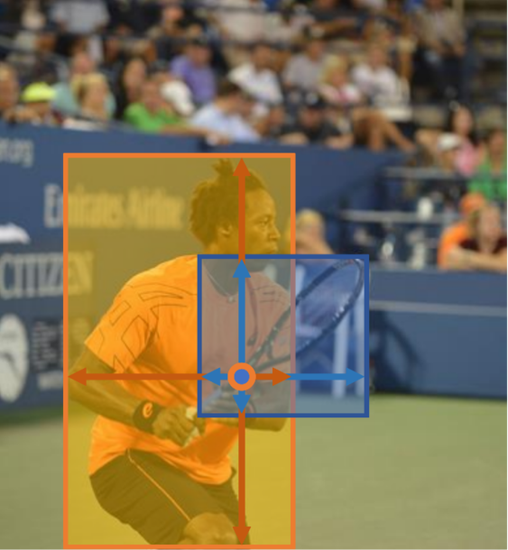
算法介绍
多框冲突
当映射回原图的点落入多个目标框，选取面积最小的目标框与该点关联。

Slide 11
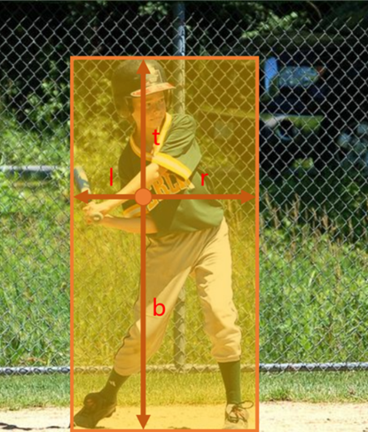
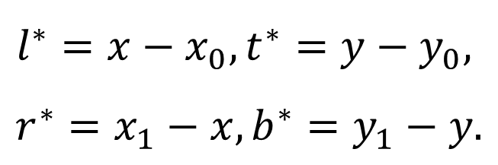
算法介绍
回归目标
特征图上映射回原图的点(x,y)与目标框相关联，则该点回归目标为四维向量(l*,t*,r*,b*)。
$$l^{∗}=x−x_{0}, t^{∗}=y−y_{0},$$
$$r^{∗}=x_{1}−x,b^{∗}=y_{1}−y.$$
(x₀,y₀),(x₁,y₁)分别为目标框左上角、右下角坐标值

Slide 12
算法介绍
A
B
正样本A:低质量回归框
正样本B:高质量回归框
A:落入目标框内，为正样本
B:落入目标框内，为正样本
（权重减小）
（权重增大）
原图

Slide 13
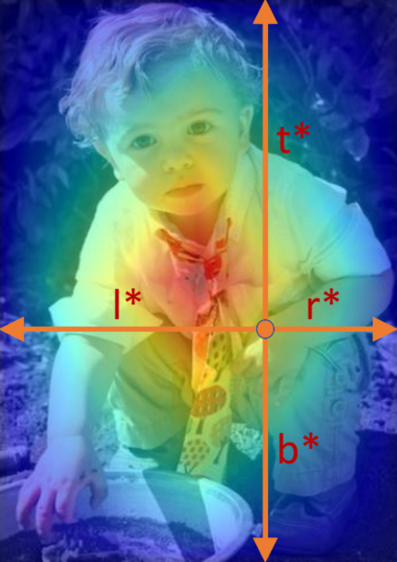
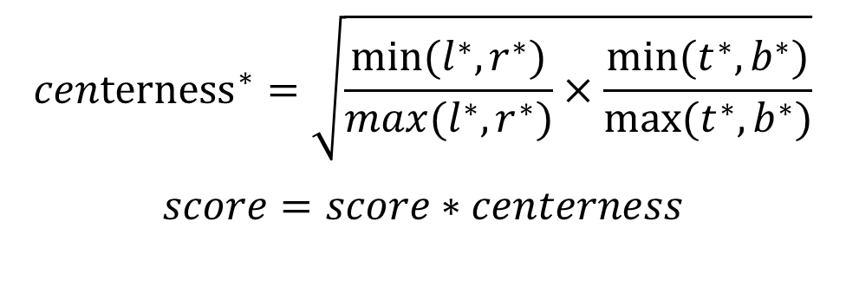
算法介绍
中心度分支
对于一个位置的中心度目标centerness*，由给该位置给定的回归目标(l*,t*,r*,b*)计算所得。
$${centerness}^{∗}=\sqrt{\frac{min⁡(l^{∗},r^{∗})}{max(l^{∗},r^{∗})}×\frac{min⁡(t^{∗},b^{∗})}{max⁡(t^{∗},b^{∗})}}$$
$$score=score∗centerness$$

Slide 14
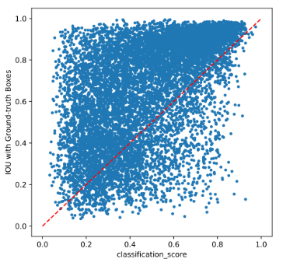
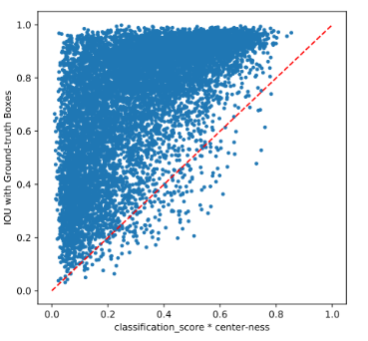
算法介绍
中心度分支
效果
无中心度
有中心度
低质量回归框数量明显降低

Slide 15
算法介绍：创新点
中心度分支
中心部分采样策略
低质量点的位置偏僻，中心度值低
降低该点权重，抑制低质量框产生
低质量点的位置离目标框中心点欧几里得距离较远
限制正样本点与中心点的欧几里得距离，直接摒弃低质量点

Slide 16
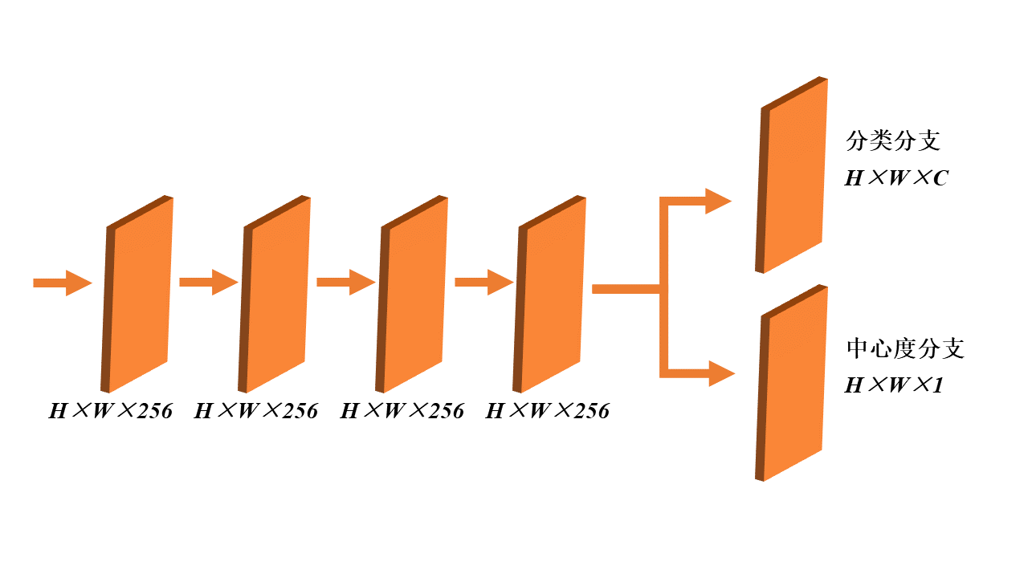
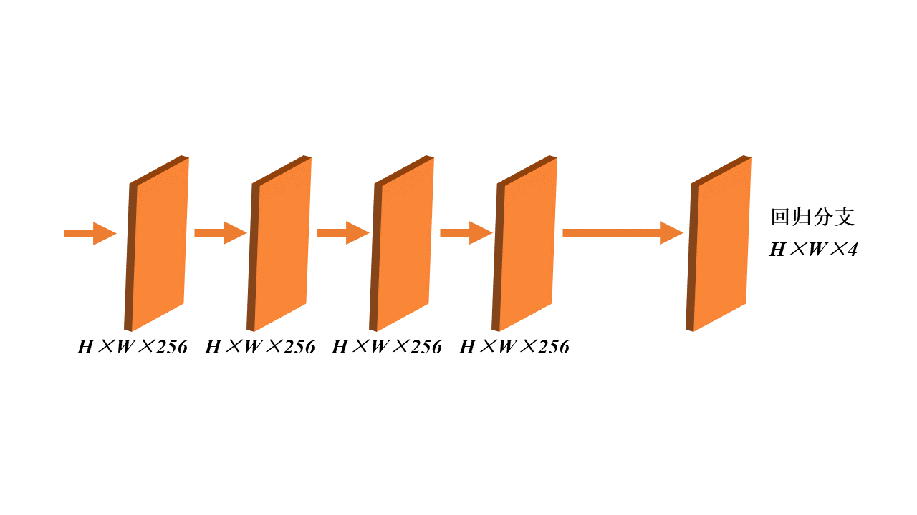
算法介绍
特征图分别通过不同分支的卷积操作，得到最终检测结果。

Slide 17
算法介绍
分类分支
采用Focal Loss，焦距损失来计算损失值
全特征单元参与计算，权重为1
中心度分支
采用BCE Loss，二进制交叉熵损失来计算损失值
正样本参与计算，权重为1
回归分支
采用IOU Loss，交并比损失来计算损失值
正样本参与计算，权重为1

Slide 18
03
实验流程
Process of the experiment

Slide 19
实验流程
软件环境
硬件环境
操作系统：Ubuntu 18.04.4 LTS
开发平台：Anaconda 4.7.10、Vscode
开发语言：Python 3.7.7
运算平台：CUDA 10.1
深度学习加速库：CuDNN 7.6.5
深度学习网络框架：Pytorch 1.4.0
CPU：Intel(R) Xeon(R) CPU E5-2650 v4 @ 2.20GHz
GPU：GeForce RTX 2080 Ti
内存：125GB

Slide 20
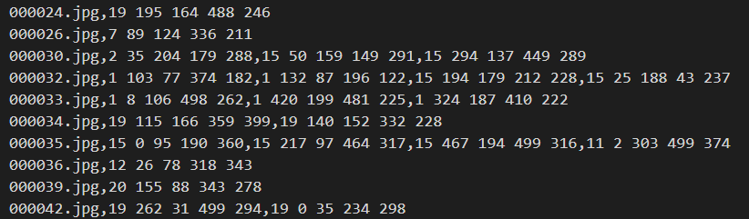
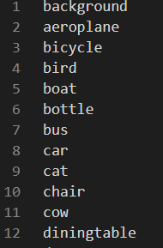
实验流程
VOC0712数据集
训练集：22136
测试集：4952
COCO2017数据集
训练集：118287
测试集：5000

Slide 21
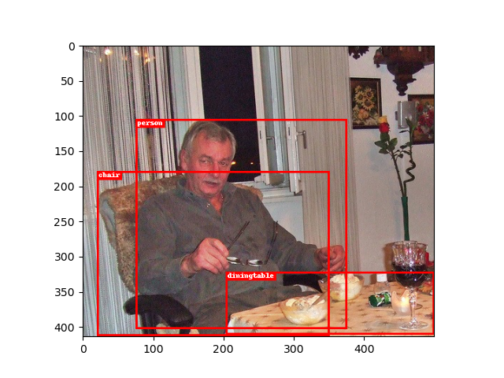
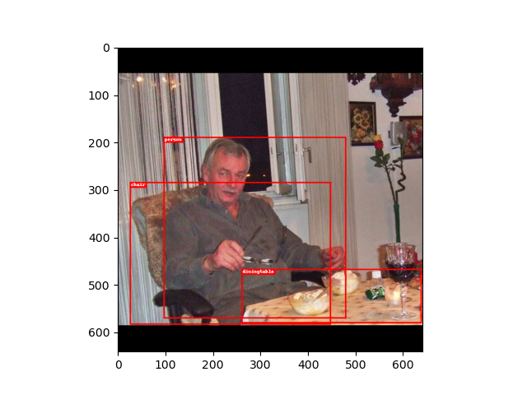
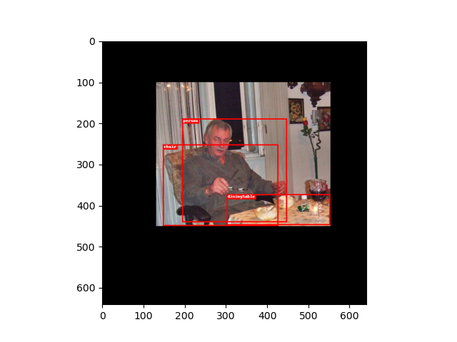
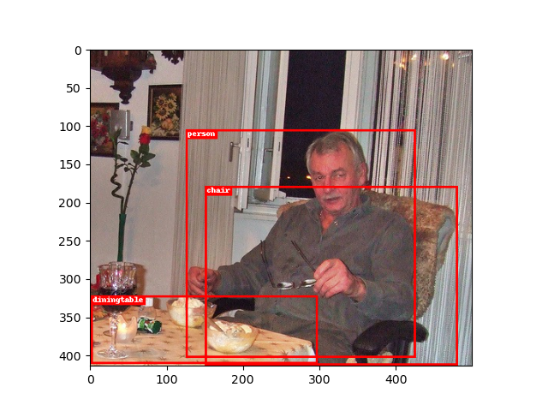
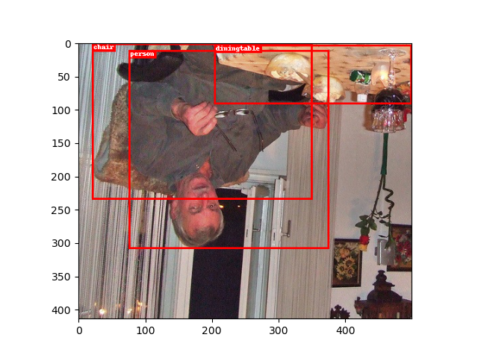

实验流程
原图
固定尺寸
随机缩放平移
左右翻转
上下翻转
数据归一化

Slide 22
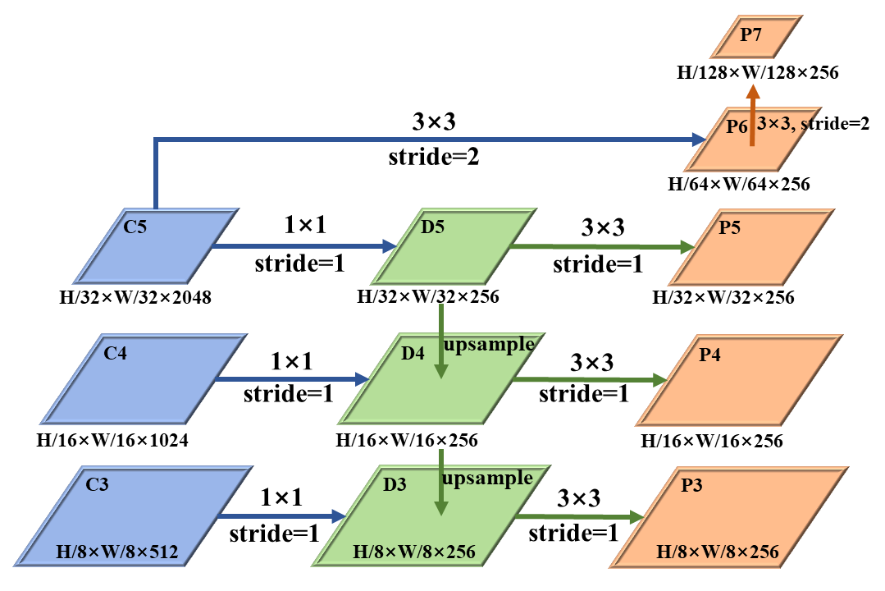
实验流程
残差网络 ResNet-50
对网络进行微调，冻结掉所有的BN层与第一层瓶颈层
输出三层特征图C3、C4、C5
特征金字塔网络 FPN
输出用于检测的五层特征图P1、P2、P3、P4、P5
FPN结构图

Slide 23
实验流程
检测头
目标框特征层次分配
损失值
特征图均通过分类分支、中心度分支、回归分支，得到最终检测结果；并将五层特征图的结果进行融合。
将特征图映射到原图中，得到正负样本及回归目标；并依据回归目标(l*,t*,r*,b*)中的最大值，选取不同的特征层进行检测。
使用三个分支对应的损失函数计算对应的损失值，与对应权重相乘然后相加，得到最终的损失值。

Slide 24
实验流程
warm-up策略
训练开始选取较小的学习率0.003333，通过500步的训练，逐渐增加到初始学习率0.1。
避免初期过拟合；保持模型稳定性；网络收敛更快。
训练参数
初始学习率为0.1，训练总次数的65%与90%，学习率均降低10倍；权重衰减和动量分别设置为0.0001和0.9。
VOC0712数据集 ：训练轮次为30轮，每一批次训练数量为16。
COCO2017数据集：训练轮次为24轮，每一批次训练数量为8。

Slide 25
04
实验结果
Result of the experiment

Slide 26
实验结果
VOC0712数据集
 | AP | AP₅₀ | AP₇₅
无中心部分采样 | 53.33 | 77.36 | 57.86
有中心部分采样 | 55.04 | 78.45 | 60.27
COCO2017数据集
 | AP | AP₅₀ | AP₇₅
无中心部分采样 | 35.5 | 53.0 | 37.8
有中心部分采样 | 36.4 | 53.9 | 39.4
通过采用中心部分策略，可以比较明显的提高检测器的检测效果

Slide 27
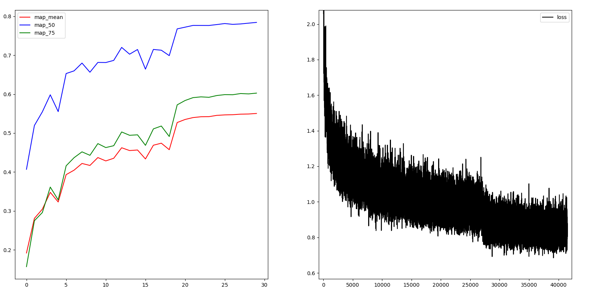
实验结果
第一次
第二次
AP值逐渐上升趋于稳定
损失值逐渐下降趋于稳定
第一次
第二次
AP变化曲线
损失值变化曲线

Slide 28
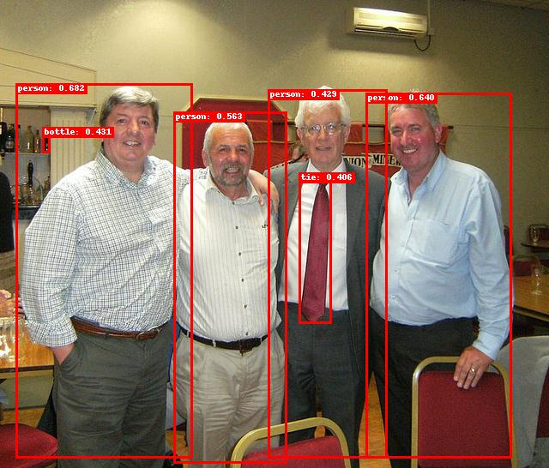
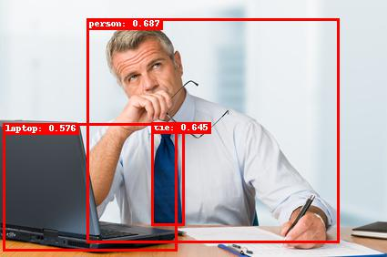
实验结果

Slide 29
05
总结反思
Reflection and Summary

Slide 30
反思总结
“
中心度分支
中心度分支作用是为了打压偏僻的正样本点，抑制低质量框的产生，提高检测效果。
增加中心部分采样策略之后，检测效果有明显提升。
原有的中心度分支所产生的效果并没有达到最佳，其分支结构与对应损失函数均有提升改进的空间

Slide 31
感谢各位专家老师
请您批评指正
答辩人：陶润洲
导 师：赵三元
时 间：2020/6/12

